Slide 1
Cahier des charges : analyse fonctionnelle
Fonction | Objectif | Degré de liberté | Niveau de priorité
F1: Permettre à l’utilisateur de proposer ses fruits | Saisir facilement ses informations | Faible | Élevé
F2: Accéder à l’ensemble des informations via une carte interactive | Permettre à l’utilisateur de s’y retrouver facilement | Moyen | Moyen
F3: Permettre aux utilisateurs de se contacter via l’application | Faciliter les échanges entre utilisateurs | Élevé | Moyen
F4: Renvoyer vers une association | Ne pas gaspiller alors que des solutions existent | Élevé | Moyen

Slide 2
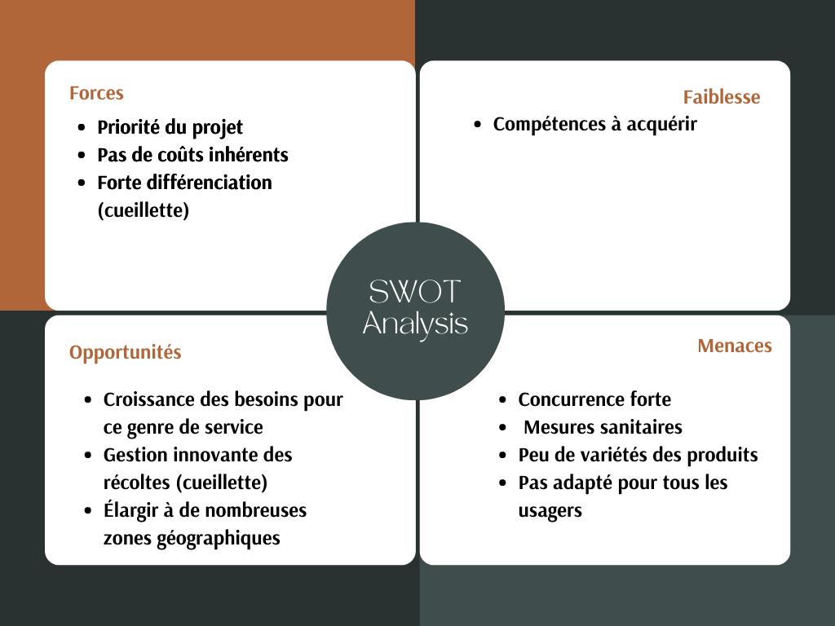

Matrice SWOT : analyse marketing

